Slide 1
Základy programování (IZP)
Desáté počítačové cvičení
atesarova@fit.vutbr.cz, iveigend@fit.vut.cz
December 15th 2021
Notes:
Good morning,
Let me intruduce you my project: Artificial Intelligence for MOTIVATION and EXCELLENCE in Individual Sports.
----------------------------------------------------------------------------------------------------------------------------------------------------------
Ráda bych vám představila téma moji disertační práce, kterou je umělá inteligence k motivace a excelenci v individuálních sportech. I Když v názvu slyšíte umělá inteligence, nepůjde v mém výzkumu zas až tak o umělou inteligence, ale hlavně o vytvoření uživatelské rozhraní k mobilní aplikaci sloužící ke zlepšení a motivaci v individuálních sportech. Individuálním sportem si představujte například jógu nebo posilování nebo rehabilitační cvičení.
Moje role v tomto projektu je UX, jak si má povídat s umělou inteligencí. Mám ten background v UX a v mobilních aplikacích, ve škole aplikace …
Neříkat Nepůjde, NEzaměří

Slide 2
Organizace
Dnes je poslední cvičení
Hodnocení projektu č. 2
?
Prosím, vyplňte dotazníky:
Ode mě
Od dr. Smrčky
Oficiálně ve wisu

Slide 3
Obsah cvičení
Práce se jednosměrně vázaným seznamem

Slide 4
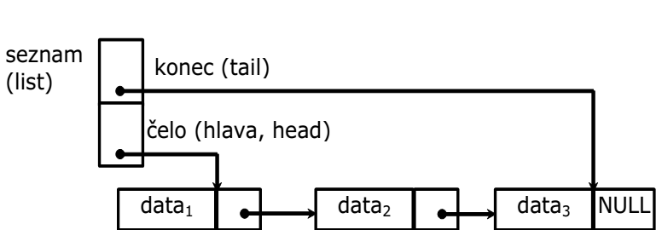
Teoretický úvod
Jedná se o dynamickou datovou strukturu
Skládá se z jednotlivých položek, které jsou svázány ukazateli
V datovém typu jsou mimo užitečných dat ještě ukazatele na stejný typ, které zajišťují provázání
Dynamicky vytvořené proměnné můžeme snadno spojovat pomocí ukazatelů

Slide 5
Datový typ pro seznam
Jak bylo řečeno, datový typ musí obsahovat
Užitečná data (v našem reprezentovaná datovým typem Object)
Ukazatel na další prvek
Jak bude vypadat?

Slide 6
Datový typ pro seznam
Jak bylo řečeno, datový typ musí obsahovat
Užitečná data (v našem reprezentovaná datovým typem Object)
Ukazatel na další prvek
Jak bude vypadat?
typedef struct item { // prvek seznamu
Object data; // užitečná data
struct item* next; // ukazatel na další prvek
}Item;
typedef struct { // seznam
Item* first; // ukazatel na první prvek
}List;

Slide 7
Co budou obsahovat data?
Záleží, co si budeme chtít ukládat do jednotlivých položek
V dnešním cvičení bude stačit jméno a id
typedef struct {
int id; // ID
char* name; // jmeno
} Object;

Slide 8
Jak vypadá náš seznam?
FIRST – ukazatel na první položku seznamu
Užitečná data
Užitečná data
NULL
next

Slide 9
Jak vypadá náš seznam?
Užitečná data jsou v našem případě struktura Object
FIRST
ID = 10
NAME = "Pepa"
ID = 20
NAME = "Jana"
next
NULL

Slide 10
Funkce pro práci se seznamem
Základní funkce pro práci se seznamem
Inicializace seznamu
Vytvoření nové položky
Vložení nové položky na začátek seznamu
Odstranění první položky ze seznamu
Dealokace seznamu

Slide 11
Inicializace seznamu
FIRST
NULL
Inicializace seznamu je snadná – pouze nastavíme ukazatel FIRST (hlavičku seznamu) na NULL.

Slide 12
Vytvoření nové položky
0
"Pepa"
NULL
next
Nejprve alokujeme paměť pro novou položku.
Potom ji naplníme daty (Object).

Slide 13
Vložení nové položky na začátek seznamu
FIRST
nová položka
NULL
Máme vytvořenou novou položku.
Nyní ji potřebujeme navázat do seznamu.

Slide 14
Vložení nové položky na začátek seznamu
FIRST
nová položka
NULL
Nová položka bude ukazovat na hlavičku seznamu.

Slide 15
Vložení nové položky na začátek seznamu
FIRST
nová položka
NULL
Nyní posuneme hlavičku seznamu na nově vloženou položku.

Slide 16
Vložení nové položky na začátek seznamu
FIRST
nová položka
NULL
Nyní posuneme hlavičku seznamu na nově vloženou položku.
HOTOVO! ☺

Slide 17
Co dál?
Další funkce
Vyhledání položky s nejmenším ID
Vyhledání položky s odpovídajícím názvem
Počet položek seznamu
Lze implementovat také
Test prázdnosti seznamu
Seznam je prázdný, pokud ukazatel first ukazuje na NULL
Výpis prvků seznamu
Nápověda
Pro průchod seznamem se využívá cyklus

Slide 18
Na závěr (má se tady použít ☺ nebo ☹ ?? )
Tímto končí naše poslední společné cvičení z IZP
Snad vám účast na těchto cvičeních něco dala, něco jste se tady dozvěděli (a získali jste nějaké body… ☺)
Za sebe vám všem přeji hodně úspěchů ve vašem prvním zkouškovém období
V příštím semestru pozor na IOS a ISU
A samozřejmě krásné Vánoce a pokud možno co nejlepší a nejúspěšnější rok 2022
Pokud byste cokoli potřebovali, mail na mě máte ☺

Slide 19
Děkuji za pozornost!

